Slide 1
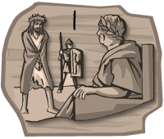
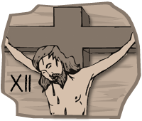
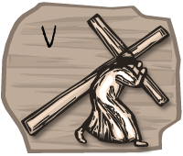
KRIŽNI PUT prema tekstu:Križni put djece

Slide 2
ISUS OSUĐEN NA SMRT
Isuse kako si ti miran, kao da se ne radi o tebi! Šutke slušaš smrtnu osudu iz usta Pilata upravitelja. Izgledaš kao uplašeno dijete koje je zatečeno u nekakvom lošom djelu i sad mu izriču kaznu.

Slide 3
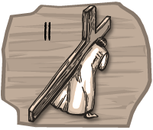
2. ISUS UZIMA NA SE KRIŽ
Te dvije grede veće su Isuse od Tebe. Pred njima si tako sićušan.
Te grede znak su zla koje se na te strovalilo. Kako ćeš ga nositi? Ti znadeš da ćeš to nositi za nas. Mi smo zapravo tvoj križ koji grliš.

Slide 4
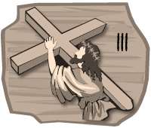
ISUS PADA PRVI PUT POD KRIŽEM
Zaista je težak taj tvoj križ, cijeli svijet. Pao si na zemlju i tu nemoćan ležiš. Ti najbolje znaš da je moguće pasti pod teretom života.

Slide 5
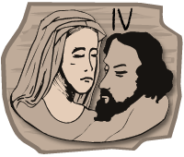
ISUS SUSREĆE SVOJU MAJKU
U svojoj si patnji tražio lice svoje Majke. Samo ste se šutke gledali i oboje trpjeli. U njezinim je očima nada da će sve proći,
a u tvojima ljubav i sigurnost: Tako Otac hoće!

Slide 6
ŠIMUN CIRENAC POMAŽE ISUSU NOSITI KRIŽ
Ovaj čovjek htio je pobjeći od tebe Isuse, ali ga prisiliše da ti pomogne. No ipak postao ti je prijatelj. I u njemu vidim sebe. Imam svoga posla što me briga za druge. A toliko ih je kojima treba pomoći.

Slide 7
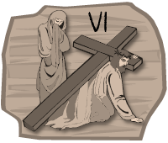
VERONIKA PRUŽA ISUSU RUBAC
Baš je bila hrabra! Između tih vojnika i rulje došla je k Tebi. Pružila ti rubac da se obrišeš. Mali znak pažnje, a toliko ljubavi.

Slide 8
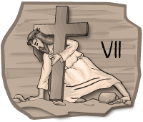
ISUS PADA DRUGI PUT POD KRIŽEM
Tko ustraje do kraja taj će se spasiti!
Ako hoću uspjeti moram se ponovno dići, ustati.
Ako hoću biti dobar čovjek, moram ustati iz svoje pogreške.
Pruži mi ruke Isuse i podigni me!

Slide 9
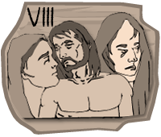
ISUS TJEŠI JERUZALEMSKE ŽENE
One plaču gledajući tebe. Lijepo je to od njih, imaju srca.
A ti im govoriš: „ A vaša djeca? A vi? Suze ne pomažu puno. Lijepi su znak, ali treba odgojiti djecu da vole Život, Boga!

Slide 10
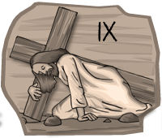
ISUS PADA TREĆI PUT POD KRIŽEM
Mnogi bi rekli da si slabić, a ti si iscrpljen, zapravo si i ovdje dijete koje se brzo umara, ali uporno dijete koje želi izvršiti ono što mu je povjereno. Iako ti je tijelo slabo, volja ti je jaka.

Slide 11
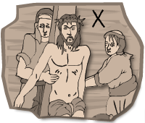
ISUSA SVLAČE
Kako su te osramotili. Svukli su ti odijelo. Pred svima si gol. Zar nemaju dušu i samilost prema tebi.

Slide 12
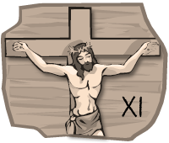
ISUSA PRIBIJAJU NA KRIŽ
Pribijen na križ! Ti si u onom dječaku, kojega je pijani vozač pogazio autom i sada je nepokretan u kolicima. Ti si u onoj djevojčici koju su oteli od roditelja i prodali.

Slide 13
ISUS UMIRE NA KRIŽU
Strašno se bojim smrti. I kad sanjam o smrti sav se oznojim, a jednom ću morat umrijeti. Pod tvojim je križem Marija tvoja mama učini Isuse da bude i sa mnom u trenutku moje smrti.

Slide 14
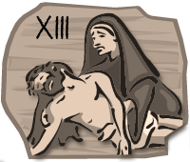
ISUSA SKIDAJU S KRIŽA
S križa su Te skinuli u krilo tvoje majke! Ona plače! Vidio sam puno roditelja koji plaču za svojom djecom. Vidio sam i svoje roditelje kako plaču radi mene.

Slide 15
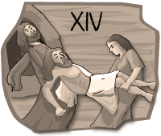
ISUSA POLAŽU U GROB
Položili su te u grob. Neprijatelji misle da je sve gotovo. Beznadni apostoli strahuju, a tvoja Majka čeka.
Čeka obećanje da ćeš uskrsnuti.
http://vjeronaucni-portal.com slike preuzete sa bustedhalo.com/blogs

